Slide 1


Giới thiệu
Shared Preferences
Notes:
Tác giả: Trần Duy Thanh
Phone: 0987773061
Email: duythanhcse@gmail.com
Blog: http://duythanhcse.wordpress.com

Slide 2
Nội dung bài học
Ý nghĩa của Shared Preferences
Bản chất của Shared Prefences
Nơi lưu trữ Shared Preferences

Slide 3
Shared Preferences
Shared Preferences là một dạng lưu trữ nhanh bằng file XML.
Cho phép thực hiện lưu trữ và truy xuất dữ liệu theo cặp khóa key-value cho các kiểu dữ liệu cơ bản.
Có thể lưu trữ các kiểu dữ liệu cơ bản sau:
Boolean
Float
Int
Long
String
Dữ liệu vẫn được bảo toàn ngay cả khi ứng dụng bị đóng hoàn toàn.

Slide 4
Shared Preferences
Lưu trữ
Sử dụng đối tượng của lớp SharedPreferences thông qua phương thức: GetSharedPreferences(String, int);
Tạo đối tượng SharedPreferences: sử dụng phương thức getSharedPreferences():
SharedPreferences sharedPre = getSharedPreferences(PREFS_NAME,mode);
Bổ sung thông tin cho đối tượng SharedPreferences: thông qua đối tượng Editor và put<Type> tùy theo dữ liệu.
Tạo đối tượng Editor từ phương thứ edit() của Preference

Slide 5
Shared Preferences
Lưu trữ:
Lưu trữ dữ liệu vào Preference thông qua phương thức put<KDL>:
putBoolean(Key, Value)
putFloat(Key, Value)
putInt(Key, Value)
putLong(Key, Value)
putString(Key, Value)
Ví dụ:
boolean wifi_status = checkBoxWifi.isChecked();
SharedPreference shared_pref = getPreferences(MODE_PRIVATE);
Editor editor = shared_pref.edit();
editor.putBoolean(“Wifi_Status”, wifi_status);
editor.apply();
Dùng lệnh commit() để lưu SharedPreference: editor.commit();

Slide 6
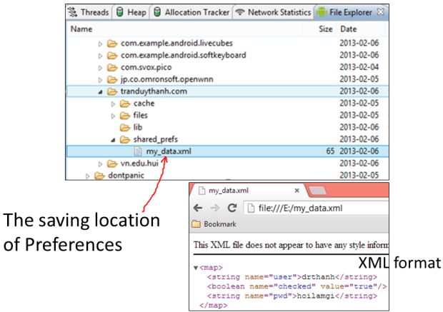
Shared Preferences

Slide 7
Shared Preferences
Khai báo truy xuất:
Các định dạng mở tập tin khi truy xuất Preference:
MODE_PRIVATE
MODE_APPEND
MODE_WORLD_READABLE (Deprecated in API 17)
MODE_WORLD_WRITEABLE (Deprecated in API 17)
MODE_MULTI_PROCESS

Slide 8
Shared Preferences
Khai báo truy xuất:
Các giá trị lưu trữ được truy xuất thông qua phương thức get<KDL>:
getBoolean(Key, DefValue)
getFloat(Key, DefValue)
getInt(Key, DefValue)
getLong(Key, DefValue)
getString(Key, DefValue)
Ví dụ:
boolean wifi_status = getPreferences(MODE_PRIVATE).getBoolean(“Wifi_Status”);
checkBoxWifi.setChecked(wifi_status);

Slide 9
Shared Preferences
Truy xuất
Lấy dữ liệu trong SharedPreferences(): sử dụng phương thứcget<Type> tùy theo từng loại dữ liệu.
boolean isTrue = sharedPre.getBoolean(“isTrue”, false);
float lastFloat = sharedPre.getFloat(“lastFloat”, 0f);
int number = sharedPre.getInt(“number”, 1);
long aNumber = sharedPre.getLong(“aNumber”, 0);
String stringPreference = sharedPre.getString(“textEntryValue”, “”);

Slide 10
Shared Preferences
Truy xuất
Giá trị mặc định: là giá trị sẽ được trả về mặc định khi get<Type> không trả về được value thích hợp từ key truyền vào.
Ví dụ:
//Nếu không tìm thấy giá trị tương ứng với từ khóa “number” truyền vào thì Default Value là 1
int number = sharedPre.getInt(“number”, 1);

Slide 11
Shared Preferences
Nên lưu trong onPause
Nên phục hồi trong onResume

Slide 12


Hey! Coding is easy!
END

